Slide 1

Sistemas Operativos
Seguridad en Sistemas Operativos
Curso 2023
Facultad de Ingeniería, URL

Slide 2
Agenda
Introducción
Motivación
Mecanismos de seguridad Procesos
Modos de ejecución Gestor de memoria Sistema de archivos Control de acceso
Control de acceso en UNIX

Slide 3
Introducción

Slide 4
Seguridad: definiciones
Seguridad
La seguridad trata sobre la protección de activos
Debemos conocer cuáles son los activos y su valor para nosotros
Las medidas de protección se clasifican en:
Prevención
Detección
Reacción
Seguridad de la información
Cuando el activo a proteger es la información,
vamos a querer proteger la información de ataques a la:
confidencialidad
integridad
disponibilidad
3

Slide 5
Confidencialidad, Integridad y Disponibilidad
Confidencialidad: prevención de difusión no autorizada de la información
Integridad: prevención de modificación no autorizada de la información
Disponibilidad: prevención de apropiación no autorizada de información o recursos

Slide 6
Seguridad Computacional
”Mecanismos necesarios para proveer protección y seguridad de un sistema computacional.”
”Computer security deals with the prevention and detection of unauthorized actions by users of a computer system.”
Según esta definición, autorización y control de acceso
son elementos claves
”Computer security is concerned with the measures we can take to deal with intentional actions by parties behaving in some unwelcome fashion.”

Slide 7
Principios de Seguridad
Lineamientos o principios metodológicos que sirven de guía para implementar controles de seguridad
Asegurar el eslabón (punto) más débil
Defensa en profundidad
Principio de menor privilegio
Reducir la superficie de ataque
Compartimentar (sandboxing)
Asegurar los valores por defecto
Fallar en forma segura
Security Through Obscurity

Slide 8
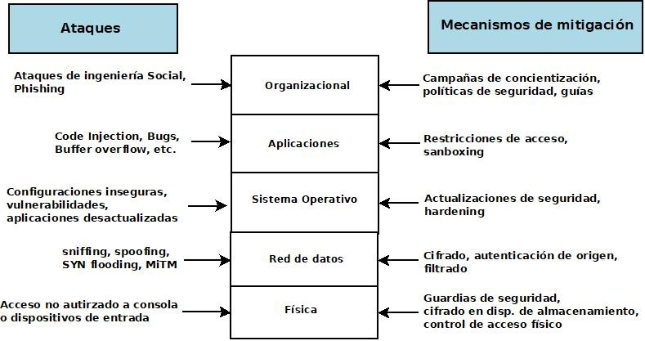
Principios de Seguridad
Debemos aplicarlo con una visión integral

Slide 9
Motivación

Slide 10
¿Por qué es necesario?
Intermediario entre el hardware y los usuarios del sistema, encargado de:
asignación eficiente de recursos entre los procesos y usuarios del sistema
proteger el sistema de programas (y usuarios) maliciosos
mantener y proteger espacios de usuarios disjuntos
permitir a los usuarios el acceso a datos, programas y otros recursos
ejecutar programas de usuarios
optimizar la eficiencia total del sistema
gestionar dispositivos de entrada y salida
Desde que el sistema se inicia hasta que es apagado
8

Slide 11
¿Por qué es necesario?
Recursos:
CPU (Gestor de procesos)
Memoria virtual o de swap (Gestor de memoria)
Almacenamiento secundario en disco (File System)
Terminales, impresoras, dispositivos de I/O
Acceso a la red, ancho de banda (Networking)
Todos ellos pueden ser mal utilizados o dañados intencional- mente o no.
9

Slide 12
Mecanismos de seguridad

Slide 13
¿Qué podemos hacer a nivel de los S.O.?
Controlar:
qué personas (usuarios) pueden utilizar el sistema
qué programas un usuario puede ejecutar (procesos)
los recursos que los procesos pueden acceder
Proteger:
procesos entre si, que comparten recursos del sistema
integridad del sistema operativo (todo?)
Auditar
La actividad de los usuarios (procesos), así como
cumplimiento (validez) de los controles
10

Slide 14
Mecanismos de seguridad
¿Qué mecanismos ofrecen?
Procesos
Modos de ejecución (Kernel vs User Mode)
Sistema de memoria virtual
Sistema de gestión de archivos (File Systems)
Identificación y Autenticación (IA)
Control de acceso y autorización
Registrar la actividad (auditoría)
Virtualización / Sandboxing
11

Slide 16
Procesos
Son la abstracción central en el sistema operativo
Es la forma en que que los usuarios interactúan en el sistema
Son independientes, y no deberían influenciarse directamente unos a otros
El control de acceso es organizado en torno a los procesos = programas en ejecución
Se identifican con un identificador único de proceso (Process ID o PID)
12

Slide 17
Procesos
El sistema operativo mantiene la siguiente información:
Código (del programa) que está ejecutando
Memoria asignada
Valor del program counter
Valor de los registros
Stack de ejecución
Otros recursos asignados como p.e. archivos abiertos
13

Slide 18
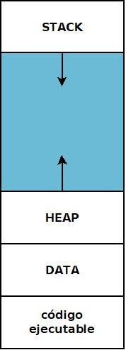
Procesos
Proceso en memoria
Código vulnerable
#include <stdio.h>
int main(int argc, char **argv)
{
char buf[8]; // buffer for eight characters gets(buf); // read from stdio (sensitive function!) printf("%s\n", buf); // print out data stored in buf return 0; // 0 as return value
}
14

Slide 19
Procesos: problemas de seguridad
Malware:
Programa que es insertado en forma encubierta dentro de otro programa con el objetivo de destruir datos, ejecutar programas destructivos o intrusivos; o que comprometan la confidencialidad, integridad o disponibilidad de los datos, aplicaciones o el propio sistema operativo de la victima. (Def. según NIST SP 800-83r1)
Formas de malware
Virus
Worms (gusanos)
Ransomware
15

Slide 20
Modos de ejecución: User vs Kernel mode
La mayoría de los S.O. distinguen diferentes modos de ejecución o niveles de privilegio
Kernel, supervisor o system mode
User mode
El modo kernel ofrece privilegios sobre las funciones del sistema
acceso completo a toda la memoria,
todas las instrucciones soportadas por el CPU
y demás recursos gestionados por el S.O.
User mode ofrece un ámbito de ejecución para procesos no críticos
En general estos modos cuentan con soporte de hardware (flags a nivel de registros de ejecución del procesador)
16

Slide 21
Modos de ejecución: Invocaciones controladas
Se producen cuando un proceso en modo usuario requiere ejecutar una operación que requiere modo supervisor
debido al riesgo de estas operaciones, es necesario:
que el sistema ejecute solo un conjunto de operaciones predefinidas (limitadas y bien definidas) y una vez finalizada
controlar que el proceso vuelva a User Mode antes de devolver el control al usuario
17

Slide 22
Modos de Invocación: objetivos de seguridad
El kernel del S.O. ejecuta en modo kernel
Es importante proteger:
integridad de los procesos ejecutando en modo kernel
al sistema operativo de malware
18

Slide 23
Gestor de memoria
Es responsable de:
asignar memoria a los procesos (in a fair way)
el manejo de memoria virtual en sus distintas formas:
segmentos de largo fijo (paginado),
largo variable
o swapping
Debe garantizar protección de memoria, esto es:
Procesos no deberían poder acceder a la memoria de otros procesos o del propio S.O.
19

Slide 24
Gestor de memoria: problemas de seguridad
Los mecanismos de protección no previenen que un proceso acceda a la memoria de otro luego que este último la libera
Usuarios o procesos maliciosos pueden buscar datos sensibles en memoria recién asignada a estos
el disco duro puede contener páginas de memoria de procesos, incluso después de apagado el computador (swap)
20

Slide 25
Sistema de archivos
Mecanismo de abstracción sobre dispositivos de almacenamiento persistente
Puede usarse como capa de abstracción de otros dispositivos de I/O (teclado, pantalla, interfaz de red, etc)
La persistencia es una característica
buena para implementar disponibilidad
mala para implementar confidencialidad
Capa de abstracción usada como base para el control de acceso
quien tiene los permisos para acceder a cuales archivos o
directorios
21

Slide 26
Sistema de archivos: problemas de seguridad
Los mecanismos de control de acceso y seguridad que provee el S. O. pueden ser anulados retirando el disco duro
Contramedida: cifrar disco duro
debemos tener cuidado con el manejo de claves
Criptografía puede resolver algunos problemas de seguridad, pero siempre introduce uno nuevo: el manejo de claves
22

Slide 27
Sistema de archivos: problemas de seguridad
El borrado en la mayoría de los File Systems de S.O. no hace un borrado físico!
Journaling, registros de transacciones, papeleras de reciclaje
Caches, swap o archivos de paginado
Datos viejos que quedan en bloques del File System en disco
Sectores del disco sin asignar o marcados como dañados o defectuosos
Necesitamos políticas para el manejo de dispositivos viejos o defectuosos
23

Slide 28
Control de acceso y Autorización
Establecer los permisos de acceso (“access rights”) es equivalente a especificar:
Quien puede hacer que sobre (quien o que)
Hacerlos cumplir (enforcement)
Hacer chequeos antes de cualquier operación
Auditar
Registrar y chequear los logs o registros de las acciones
Concepto aplicable no solo a S.O. sino que también a aplicaciones
24

Slide 29
Control de acceso: definiciones
Seguridad ≡ Regular el acceso a los activos del sistema
Identificación: forma en que una persona (principal) se identifica ante un sistema (username)
Autenticación: proceso de verificación de la identidad (pretendida) de un usuario (principal) ante un sistema a través de algo que se sabe, se tiene o se es
Objeto: entidad pasiva que requiere acceso controlado (por ejemplo archivos, impresora, etc.)
Operaciones de acceso: formas de acceder a los objetos
25

Slide 30
Control de acceso: definiciones
Usuarios inician sesiones/sujetos en computadoras que van a acceder a objetos a través de operaciones de acceso
Sesiones con los mismos permisos son agrupados en dominios de protección
La política de un sistema nos dice que permisos tiene cada dominio de protección
Llamamos ”reference monitor” a la entidad que hace que se cumpla (enforce) la política de seguridad en cada intento de acceso a los objetos
26

Slide 31
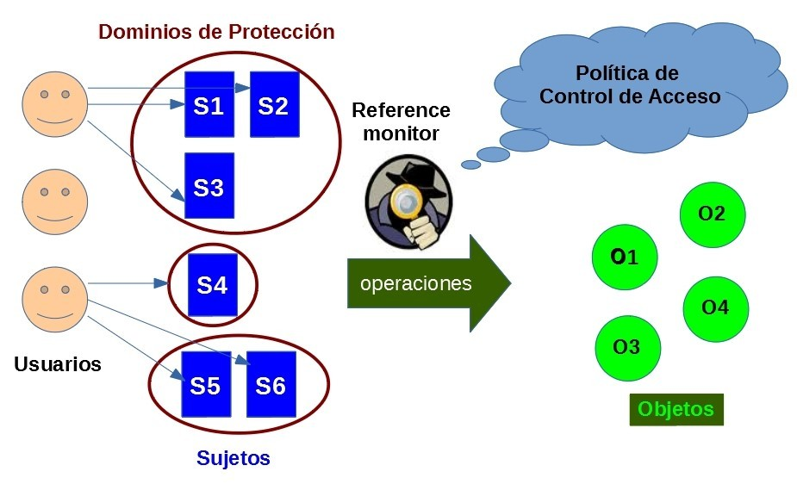
Control de acceso y dominios de protección
27

Slide 32
Control de acceso: DAC vs MAC
Discretionary Access Control (DAC)
Si un usuario individual puede gestionar el mecanismo de control de acceso para permitir o denegar acceso a un recurso, ese mecanismo constituye un control de acceso discrecional (DAC), también llamado control de acceso basado en identidad (IBAC)
Mandatory Access Control (MAC)
Cuando un mecanismo de un sistema controla accesos a un objeto y un individuo (principal o sujeto) no puede alterar ese acceso, entonces el control de acceso es mandatorio (MAC) (ocasionalmente llamado control de acceso basado en reglas)
28

Slide 33
Control de acceso en UNIX

Slide 34
Modelo de seguridad en UNIX
Los controles de seguridad en UNIX no están contemplados en los objetivos de diseño iniciales (1970)
Nuevos controles de seguridad se han incorporado, otros se fortalecieron a demanda
Siempre buscando interferir lo menos posible con las estructuras existentes
La seguridad es gestionada por administradores con mucha experiencia

Slide 35
Principals
En Unix son identificados por la pareja user identity (UID) y group identity (GID)
Ambos enteros de 16 bits
Algunos UIDs tienen significados especiales
El super usuario en unix es siempre el uid 0

Slide 36
Grupos Unix
Cada usuario está presente en al menos un grupo de usuarios (grupo primario)
Agregar usuarios a grupos es una base conveniente para
decisiones de control de acceso
Ejecutando el comando groups se pueden saber los grupos a los que pertenece un usuario

Slide 37
Sujetos
Los sujetos son los procesos del sistema
Se identifican con un Process ID (PID)
Se crean nuevos mediante fork o exec
Cada proceso tiene asociado un UID/GID real, y uno
efectivo
El UID real (ruid) es heredado del padre
El UID efectivo (euid) es heredado del padre o del archivo que se está ejecutando

Slide 38
Proceso de login
Los usuarios se identifican mediante nombres de usuario y passwords
Cuando un usuario se loguea, el proceso login verifica el usuario y password
Si la verificación es exitosa, se cambia el UID/GID al del usuario y se ejecuta la shell de login
Los passwords se cambian mediante el comando passwd

Slide 39
Objetos
En UNIX, los objetos para el control de
acceso incluyen: archivos, directorios, dispositivos, I/O, etc.
todo objeto es un archivo
Están organizados en un sistema de archivos con estructura de árbol
Inodos
Cada entrada de archivo en un directorio es un puntero a una estructura de datos llamada inodo
Cada directorio tiene un puntero a sí mismo, el archivo ’.’, y un puntero a su padre ’..’
Cada archivo tiene un usuario dueño, usualmente el que lo creó, y un grupo dueño al que pertenece

Slide 40
Permisos de archivos
Los permisos de los archivos (bits de permisos), se agrupan en tres tripletas
Definen permisos de read, write, y execute, para el propietario (u), el grupo (g), y otros (other) o el resto del mundo (o)
se pueden representar como números decimales, separando los nueve permisos (bits) en 3 grupos de 3 (ver ejemplos)
Cada derecho de acceso está representado por un bit, el cual si está “prendido” permite el acceso

Slide 41
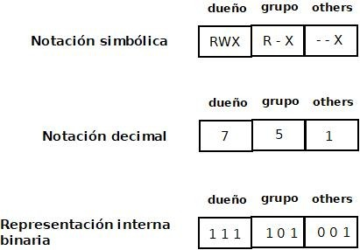
Permisos de archivos: ejemplos
Permisos UNIX

Slide 42
Permisos por defecto
Las archivos son creados por defecto con permisos 666 y los directorios 777
Deben ajustarse con la umask
Los permisos se calculan a partir del AND binario de los valores por defecto y el inverso de la máscara (NOT máscara) ≡ (XOR máscara)
Es modificado con el comando umask
Ejemplos de UMASK
umask 022: provoca que solo el propietario pueda modificar los archivos
umask 027: deja sin permisos de escritura al grupo y ningún permiso al resto del mundo

Slide 43
Permisos para directorios
Cada usuario tiene un directorio home (Home Dir)
Se crean con el comando mkdir
Para agregar archivos en un directorio, se deben tener los permisos adecuados
Permisos de lectura permiten a un usuario encontrar (listar) archivos en el directorio
Permisos de escritura permiten a un usuario agregar y borrar archivos al directorio
Permisos de ejecución se requieren para hacer el directorio el actual y para abrir archivos

Slide 44
Algoritmo de control de acceso
Está basado en atributos de los sujetos (procesos) y de los objetos (recursos)
Las sistemas Unix clásicos asocian tres conjuntos de derechos de acceso a cada recurso, correspondientes al owner (u), group (g) y world o el resto del mundo (o)
El super usuario no está sujeto a estos chequeos

Slide 45
Algoritmo de control de acceso
Si el uid efectivo (euid) del proceso indica que es dueño del archivo, los bits de permisos de owner deciden si se tiene acceso
Si no se es dueño del archivo, pero el gid efectivo (egid) indica que su grupo es el dueño, se aplican los permisos del grupo
Si no, se aplican los permisos de resto del mundo (Others)
Se puede tener un archivo donde los permisos del dueño tenga menos permisos que el resto del mundo (others) !!

Slide 46
Ejemplos control acceso UNIX
Ejemplo 1
El proceso con UID/GID efectivos jose.rodriguez, sistoper
desea permisos de lectura (r) sobre
el archivo ejemplo.txt del cual
pedro.martinez, sistoper es el UID, GID dueño y
rw-,-wx,rwx (637) son los permisos definidos
41

Slide 47
Ejemplos control acceso UNIX
Ejemplo 1
El proceso con UID/GID efectivos jose.rodriguez, sistoper
desea permisos de lectura (r) sobre
el archivo ejemplo.txt del cual
pedro.martinez, sistoper es el UID, GID dueño y
rw-,-wx,rwx (637) son los permisos definidos
Resultado
41

Slide 48
Ejemplos control acceso UNIX
Ejemplo 1
El proceso con UID/GID efectivos jose.rodriguez, sistoper
desea permisos de lectura (r) sobre
el archivo ejemplo.txt del cual
pedro.martinez, sistoper es el UID, GID dueño y
rw-,-wx,rwx (637) son los permisos definidos
Resultado
Se chequean los permisos del grupo dueño
41

Slide 49
Ejemplos control acceso UNIX
Ejemplo 1
El proceso con UID/GID efectivos jose.rodriguez, sistoper
desea permisos de lectura (r) sobre
el archivo ejemplo.txt del cual
pedro.martinez, sistoper es el UID, GID dueño y
rw-,-wx,rwx (637) son los permisos definidos
Resultado
Se chequean los permisos del grupo dueño
El acceso solicitado será denegado
41

Slide 50
Ejemplos control acceso UNIX
Ejemplo 2
Si en cambio, el proceso cuenta con UID/GID efectivos
jose.rodriguez, arqsis
desea permisos de lectura (r) sobre
el archivo ejemplo.txt del cual
pedro.martinez, sistoper es el UID, GID dueño y
rw-,-wx,rwx (637) son los permisos definidos
42

Slide 51
Ejemplos control acceso UNIX
Ejemplo 2
Si en cambio, el proceso cuenta con UID/GID efectivos
jose.rodriguez, arqsis
desea permisos de lectura (r) sobre
el archivo ejemplo.txt del cual
pedro.martinez, sistoper es el UID, GID dueño y
rw-,-wx,rwx (637) son los permisos definidos
Resultado
42

Slide 52
Ejemplos control acceso UNIX
Ejemplo 2
Si en cambio, el proceso cuenta con UID/GID efectivos
jose.rodriguez, arqsis
desea permisos de lectura (r) sobre
el archivo ejemplo.txt del cual
pedro.martinez, sistoper es el UID, GID dueño y
rw-,-wx,rwx (637) son los permisos definidos
Resultado
Se chequean los permisos de others
42

Slide 53
Ejemplos control acceso UNIX
Ejemplo 2
Si en cambio, el proceso cuenta con UID/GID efectivos
jose.rodriguez, arqsis
desea permisos de lectura (r) sobre
el archivo ejemplo.txt del cual
pedro.martinez, sistoper es el UID, GID dueño y
rw-,-wx,rwx (637) son los permisos definidos
Resultado
Se chequean los permisos de others
El acceso solicitado será otorgado
42

Slide 54
Control de acceso en UNIX: limitaciones
Los objetos en Unix solo tienen un usuario y un grupo dueño
Los permisos solo controlan el acceso de lectura, escritura y ejecución
Otras operaciones de control de acceso deben implementarse a nivel de aplicaciones
Se hace impracticable implementar políticas de seguridad más complejas

Slide 55
Control de acceso en UNIX: limitaciones
Estas limitaciones han llevado a que se hayan incorporado distintas “extensiones” o mejoras al modelo de control de acceso de Unix tradicional
Algunos ejemplos:
Access Control Lists (ACLs) a nivel de archivos
Variantes del kernel de linux “seguras”: SeLinux, Trusted Solaris, etc
Mejoras en capas intermedias como p.e. Sudo, TCP wrappers

Slide 56
Set User ID (SUID)
En ciertas circunstancias necesitamos poder ejecutar procesos con privilegios de root
abrir un socket en puertos < 1024 (privilegiado)
o modificar la contraseña de un usuario
En sistemas UNIX, la solución adoptada es el uso de Set UserID (SUID) o Set GroupID (SGID)
Programas con el SUID o SGID ejecutan con el UID/GID efectivo del usuario o grupo dueño del archivo

Slide 57
SUID root
En archivos con SUID root, el usuario que lo ejecuta obtiene privilegios de root durante la ejecución
Algunos ejemplos:
/bin/passwd: cambio de contraseña
/bin/login: programa de login
/bin/su: Cambiar el UID (Switch Userid)
Debemos cuidar que estos programas hagan solo lo que deben hacer

Slide 58
Riesgos de SUID root
Si logramos ”engañar” a un programa con SUID de root, estamos logrando acceso de root
Estos programas deben procesar con mucho cuidado los parámetros de entrada :-)
Usemos SUID/SGID sólo cuando es estrictamente necesario
Debemos controlar en especial la integridad de estos programas (Tripwire, AIDE, Yafic)

Slide 59
Bibliografía
Dieter Gollmann, Computer Security, 3rd edition, Editorial Wiley, 2011. Cap. 3, 6 y 7.
A.Silberschatz, P.Galvin and G. Gagne, Operating Systems Concepts, 9th edition, Editorial Wiley, 2014. Cap 14 y 15.
M. Souppay, K. Scarfone, Guide to Malware Incident Prevention and Handling for Desktop and Laptops, NIST Special Publication SP 800-53. Cap. 2

